Slide 1
SOS Finder
Sick Open-source Software Finder
SOFA
박민경 차진원
남혜인 강지형

Slide 2
추진배경 및 필요성

Slide 3
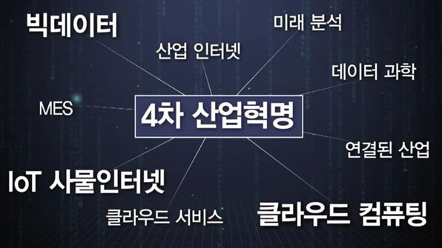
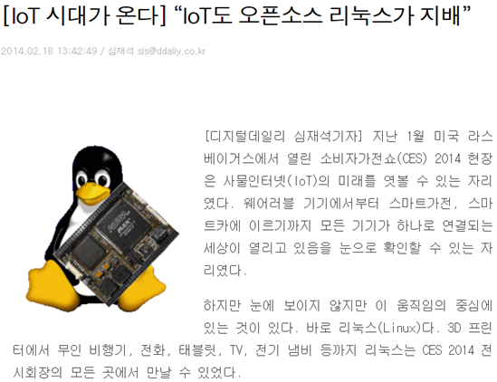

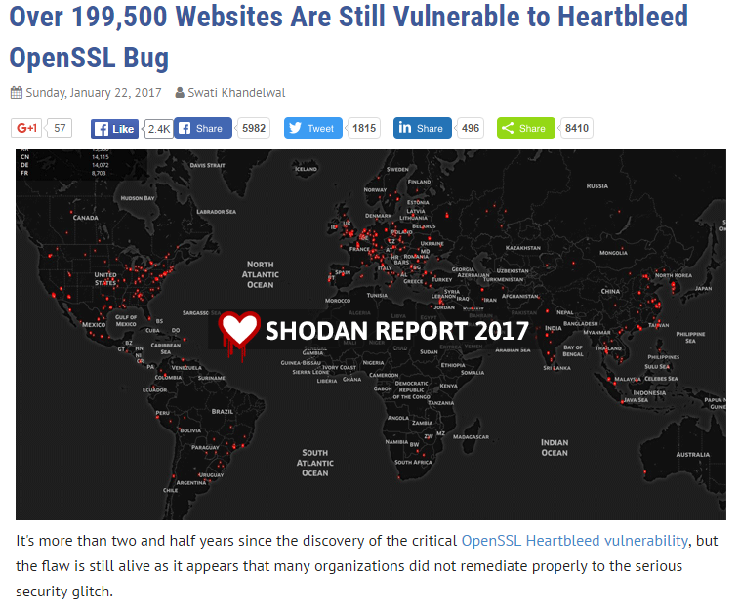

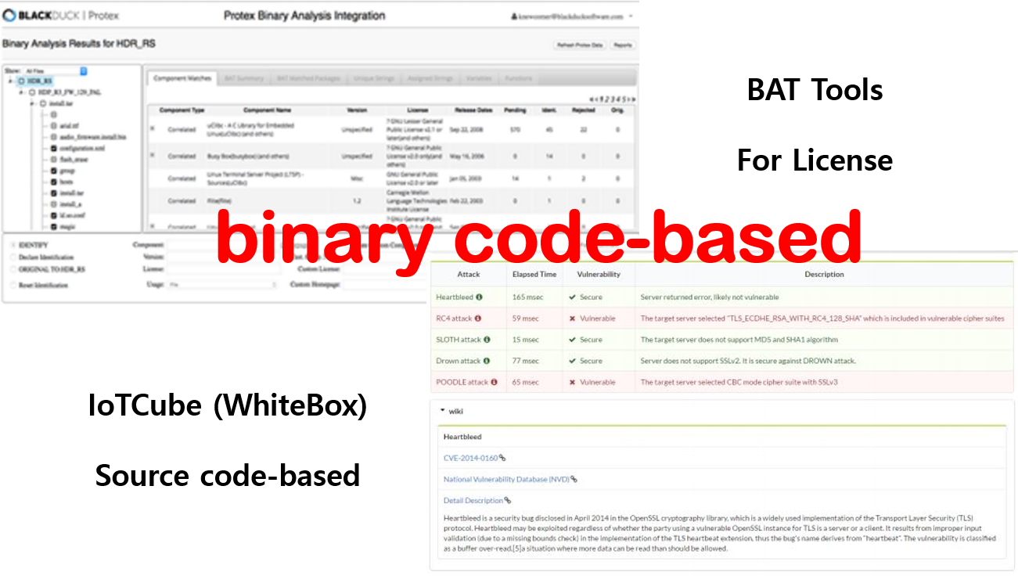

현 시대는 4차 산업 혁명 시대, 대세는 IoT(사물인터넷)
IoT 기기의 취약한 오픈소스 사용
취약한 오픈소스 사례
바이너리 코드 기반 진단의 필요성

Slide 4
프로젝트 개요 및 목표

Slide 5
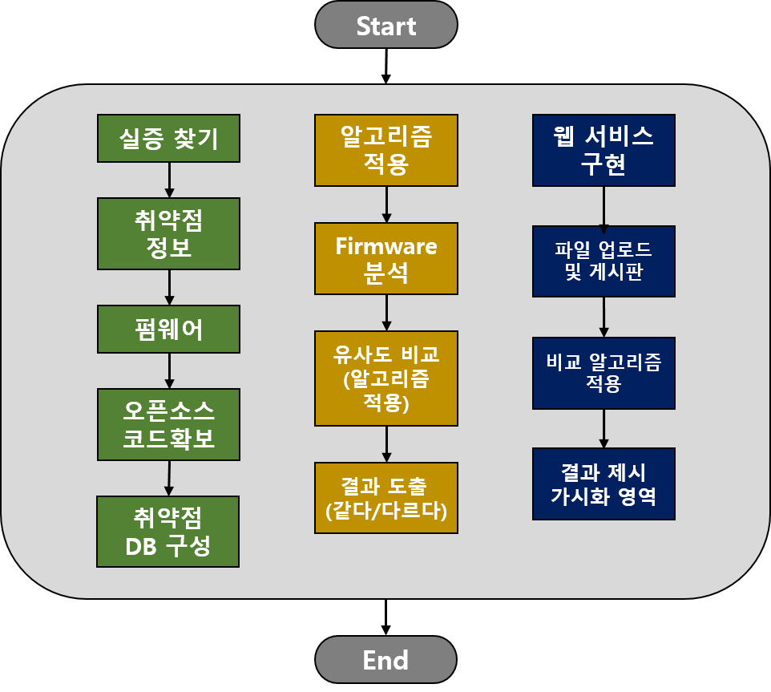
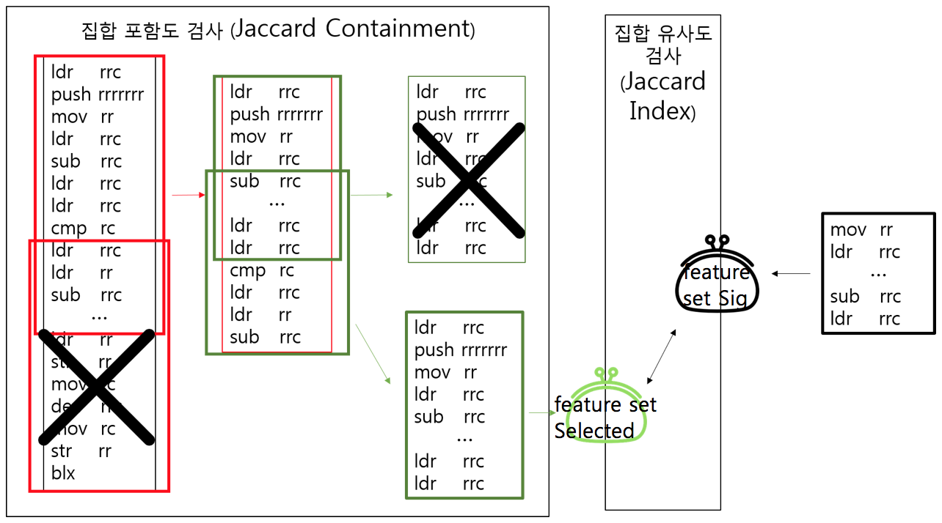
프로젝트 절차 및 개발 내용
Filtering like Binary Search 기법 → 빠르고 상세한 IoT 기기 점검
[SOSfinder 모듈]
1.Jaccard Index & Jaccard Containment 바이너리 코드 기반으로, 취약 모듈과 대상 파일의 유연성있는 유사도 비교를 통한 취약 정도 진단
2. 취약점 Database 구성
각 취약점 코드의 컴파일옵션 및 운영체제 환경에 대비하기 위한 취약점 비교 파일 확보

Slide 6







프로젝트 목표
보안 경각심 부여
새로운 형태의 IOT 보안
실행파일 검사 서비스

Slide 7
서비스 기능 및 구조

Slide 8
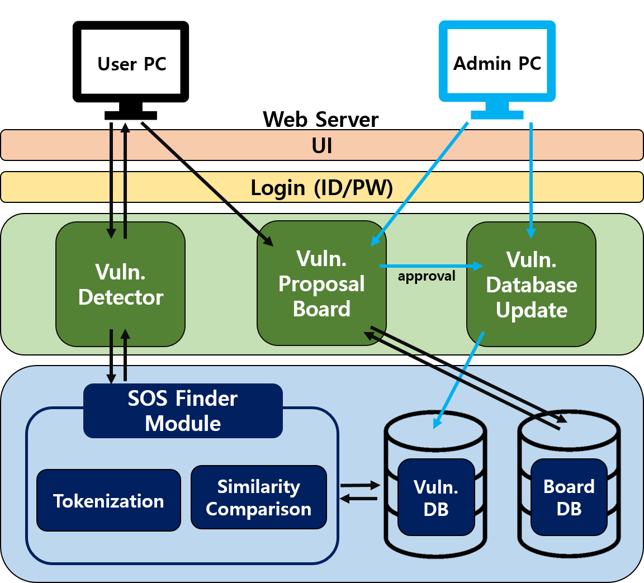
시스템 구조도

Slide 9

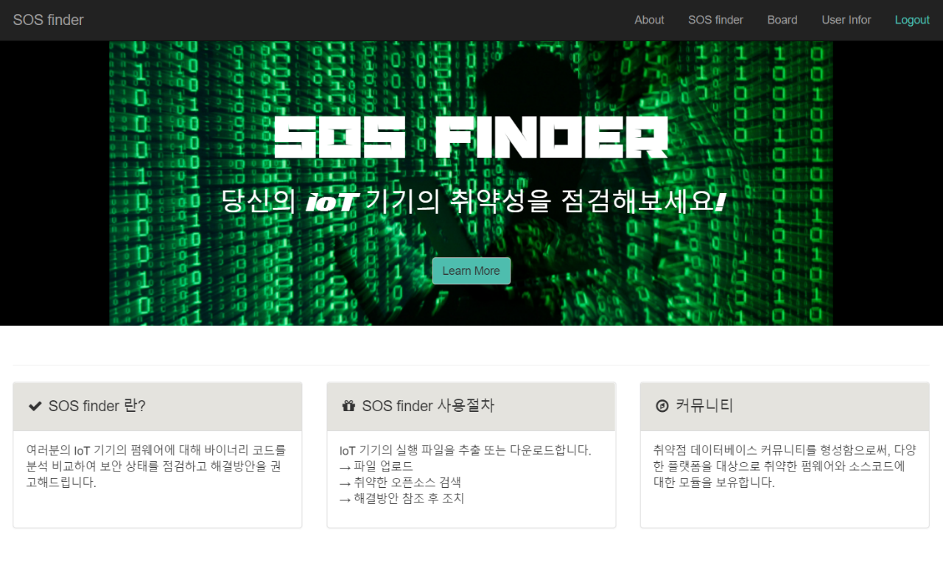
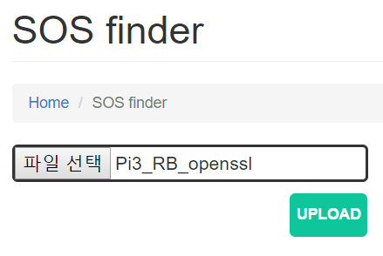
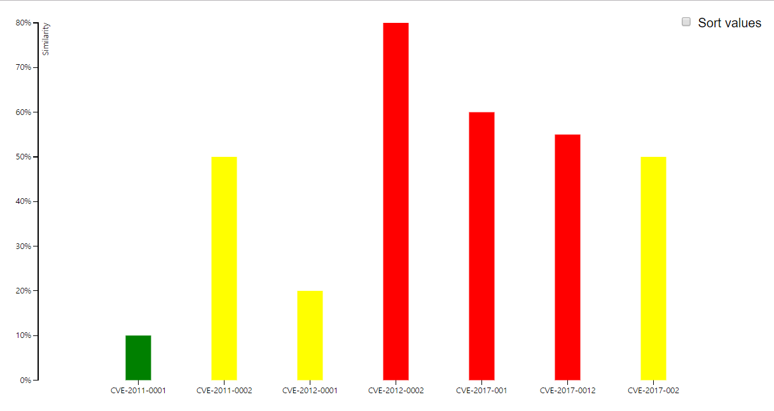
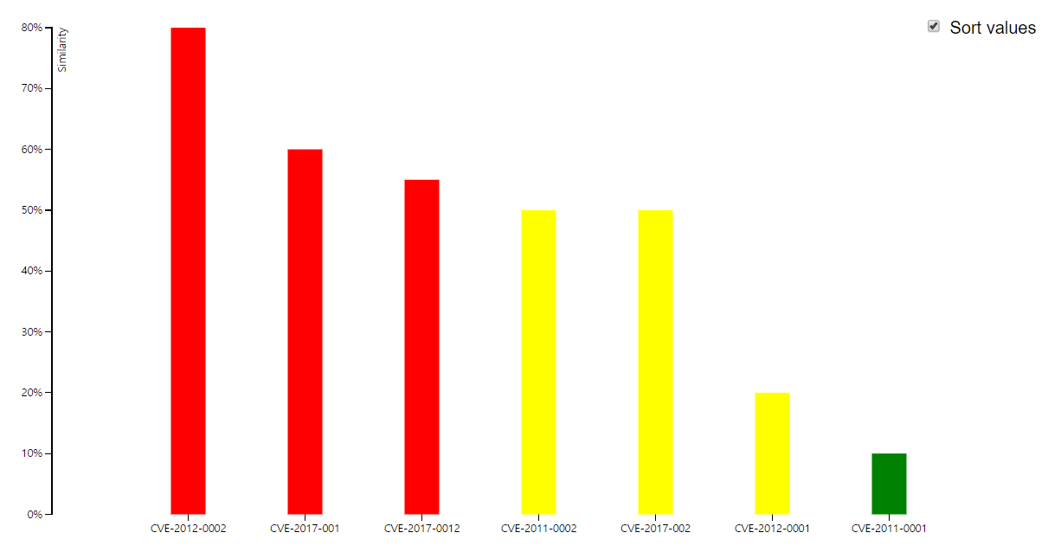
취약점 탐지 웹 서비스
펌웨어(실행파일)로
점검하는 IoT 기기 보안
취약점 DB 와
유사도 비교를 통해
취약 정도를 그래프로
가시화

Slide 10
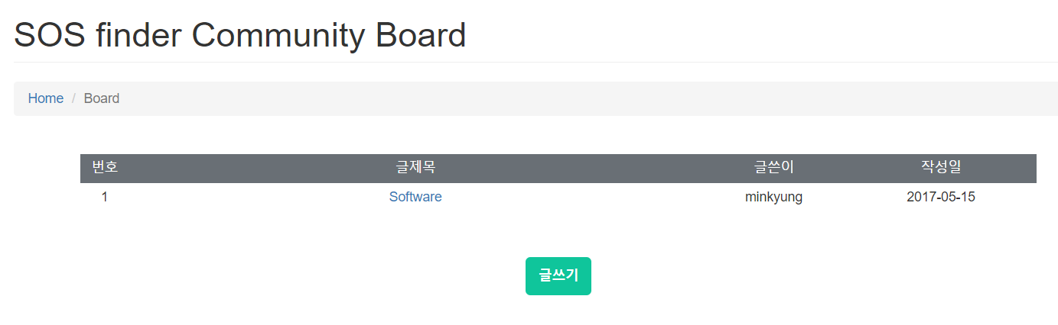
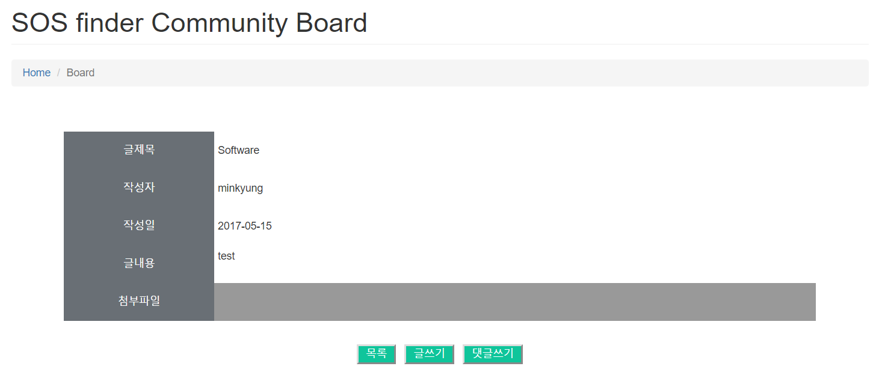
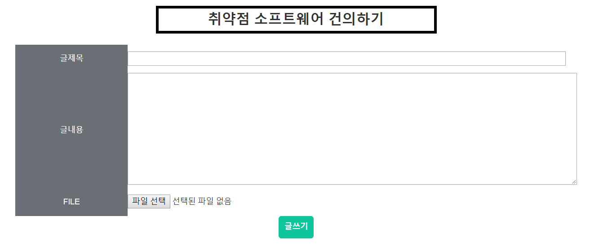
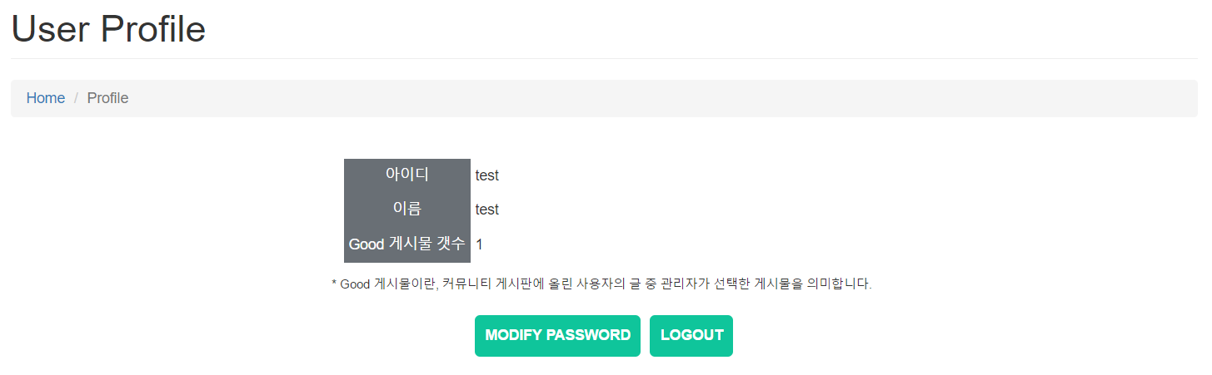
취약점 DB 커뮤니티 게시판
게시판 운영을 통해
보안 커뮤니티 형성
점검 모듈
DB 구성의 확장성

Slide 11
활용방안 및 기대 효과

Slide 12






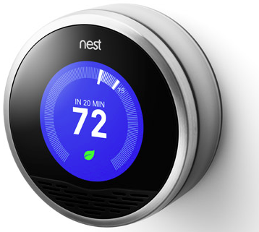
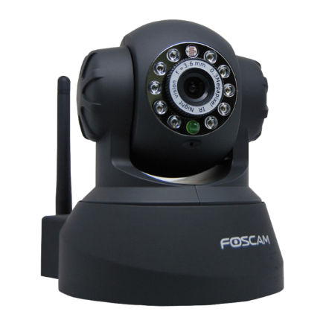
보안에 미숙한 개발자들의 검정
파워 유저가 자신의 IoT 디바이스 검사
취약점 관련 커뮤니티 형성
SOS finder

Slide 13
시연 동영상

Slide 14
코드 소개

Slide 15
보완점 및 추가할 기능

Slide 16
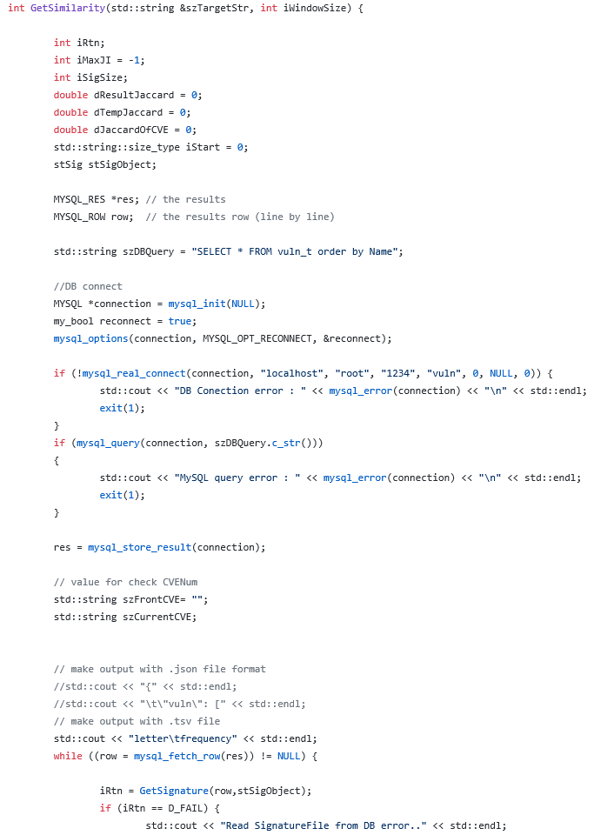
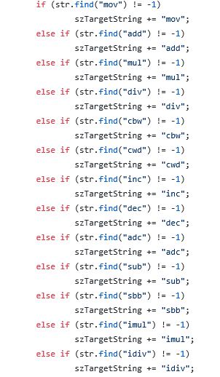
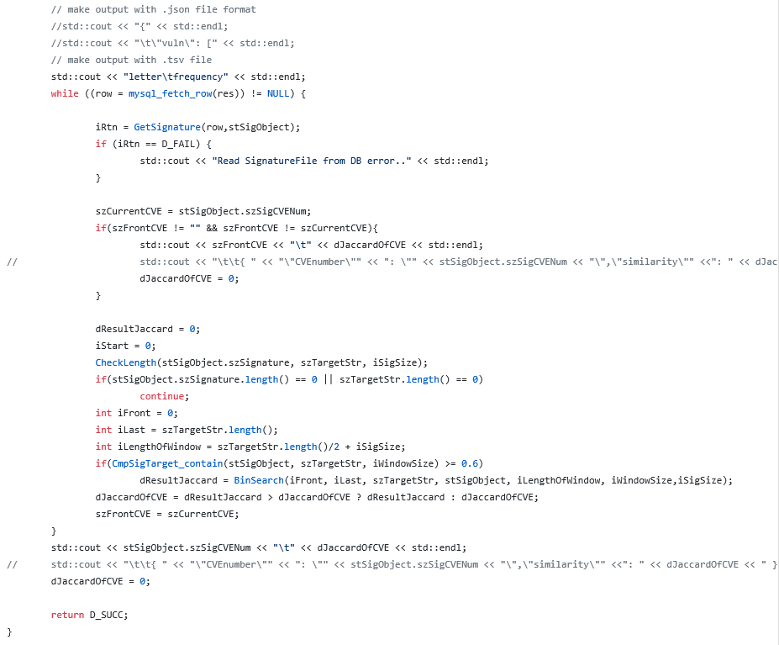
1. 코드 보완사항 (1)
모듈 코드(C++) 리팩토링
조건문 단순화
긴 함수의 단순화

Slide 17
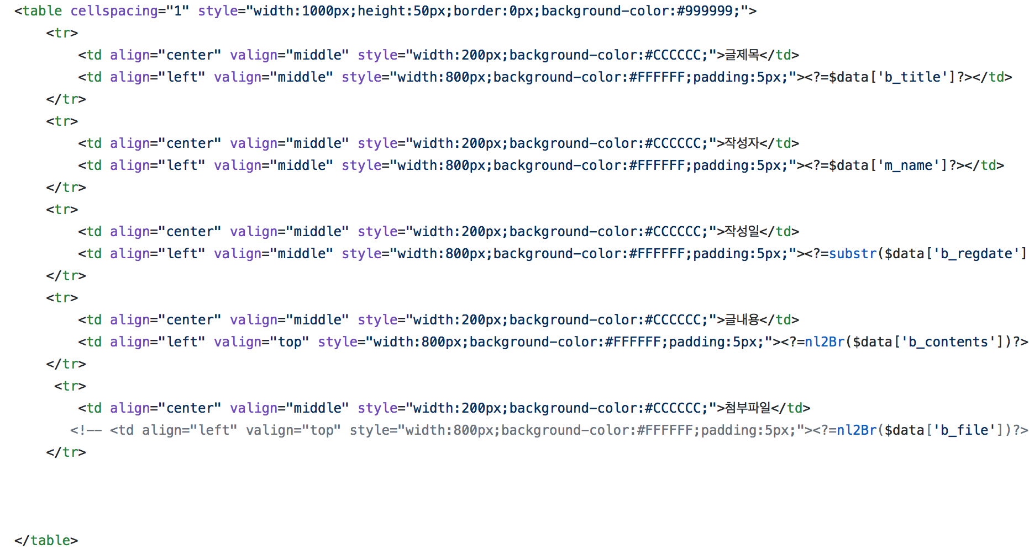
1. 코드 보완사항 (2)
UI 코드 (PHP & HTML) 리팩토링
인라인 형태의 코드
→ css 클래스화

Slide 18




2. 추가할 기능
로그인 암호화
서비스 튜토리얼 생성
비밀번호를 암호화하여 DB에 저장
서비스에 대한 도움말 기능 추가

Slide 19
Question?

Slide 20
감사합니다
Thank you
SOFA
박민경 차진원
남혜인 강지형

